Slide 1
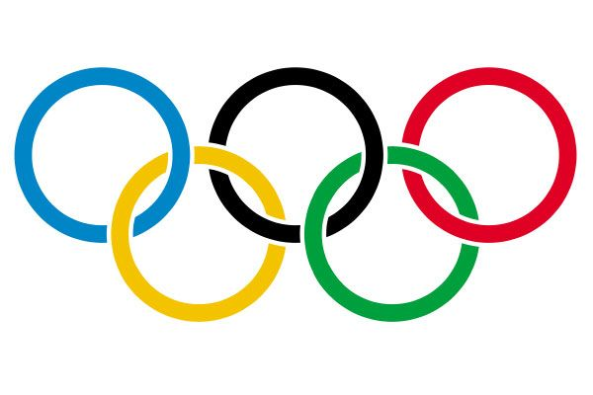
OLIMPIJSKE IGRE
PROFESORICA: Tatjana Tuđa

Slide 2
OLIMPIJSKI SPORT
Antičke olimpijske igre sastojale su se od trkačkih utrka, bacanje diskova, koplja, skok u dalj, borilački sportovi (poput hrvanja i šakanja) te konjička natjecanja (utrke zaprega i galopske utrke).
Danas jezgra rasporeda Olimpijskih igara čini najmanje 25 sportova kojima upravljaju njihove međunarodne federacije.
Pojedini olimpijski sport može se podijeliti na dvije potkategorije: grane sporta i na discipline (ili težinske kategorije)

Slide 3
Grane sporta..
Grane sporta uključuju jednu ili više disciplina odnosno kategorija toga sporta. Natjecanje završava poretkom natjecatelja od kojih najbolji primaju medalje i diplome.
Kao na primjer: hrvanje ima dvije grane, hrvanje slobodnim načinom i hrvanje klasičnim ili grčko-rimskim načinom.

Slide 4
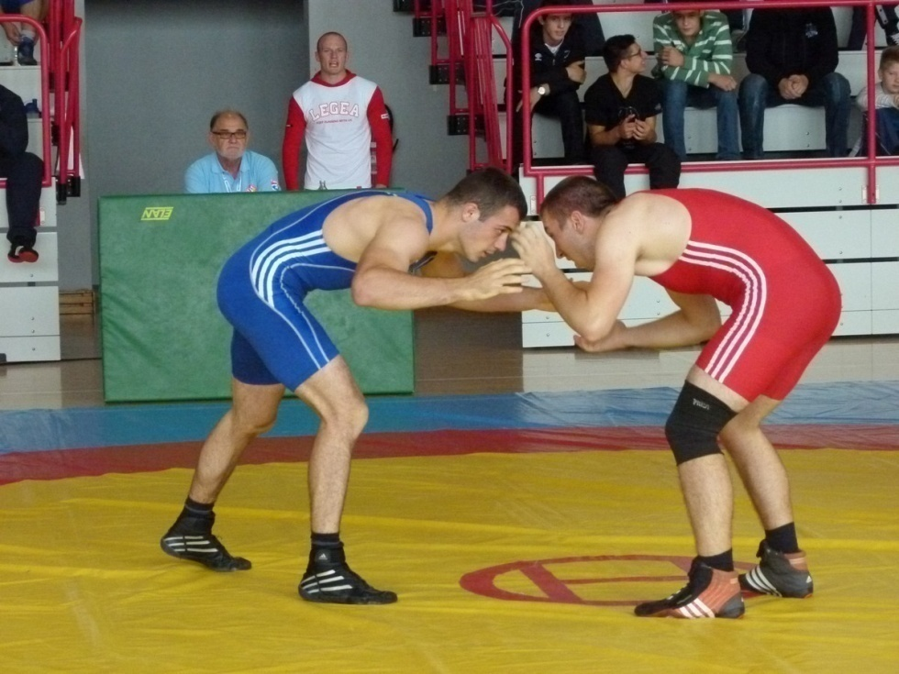
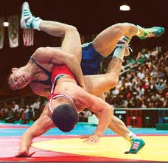
Klasično hrvanje
Hrvanje grčko-rimskim načinom

Slide 5
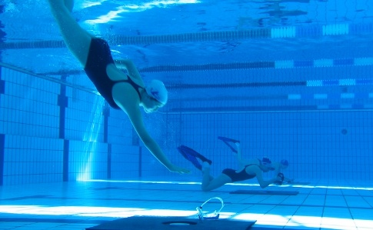
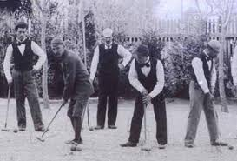
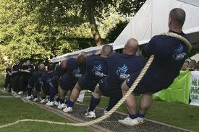
U povijesti Olimpijskih igara puno je sportova i disciplina nestalo s rasporeda poput kriketa, potezanja užeta ili podvodnog plivanja.
Kriket
Podvodno plivanje
Povlačenje užeta

Slide 6
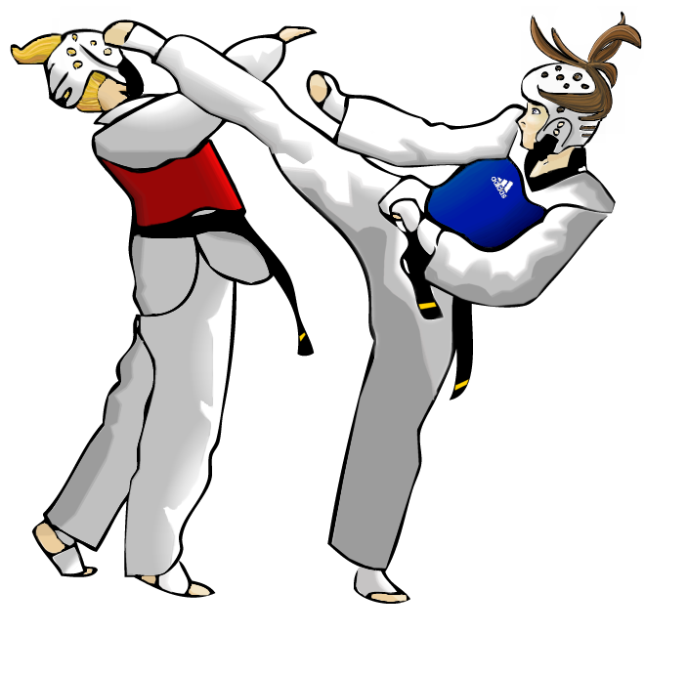
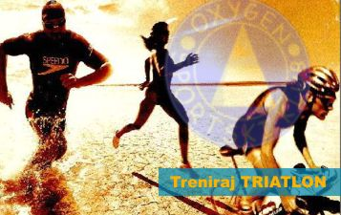
No uključeni su i neki drugi sportovi kao što su triatlon i teakwondo.
Triatlon
Teakwondo

Slide 7
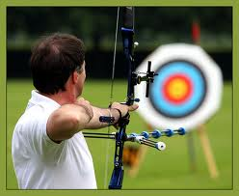
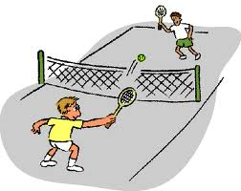
Ponovo uvedeni sportovi koji su prije bili brisani s rasporeda su tenis, streličarstvo, ragbi, curling (poput boćanja na ledu) i skeleton (disciplina sanjkanja:potrbuške, glavom naprijed).
Tenis
Streličarstvo

Slide 8
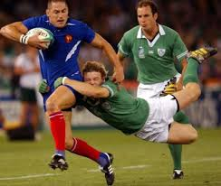
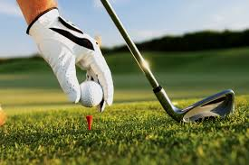
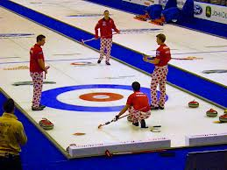
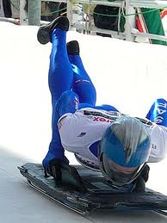
Ragbi
Golf
Curling
Skeleton

Slide 9
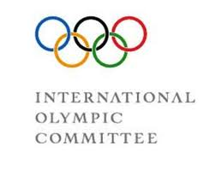
Međunarodni olimpijski odbor (MOO) stvara olimpijski program te prihvaća ili odbija nove sportove, sportske grane i discipline.
Međunarodna sportska federacija odgovara za sve tehničke detalje: pravila, opremu, igrališta ili borilišta, suđenja i drugo.

Slide 10
DOLAZAK NATJECATELJA NA OLIMPIJSKE IGRE
Da bi sudjelovali na Olimpijskim igrama, sportaš mora poštovati Olimpijsku povelju i pravila međunarodne federacije svoga sporta.
Ukoliko ima dvojno državljanstvo može odabrati za koju će se državu natjecati.
Nema starosnog ograničenja za natjecanje na Igrama, osim ako nisu možda nametnule pojedine međunarodne federacije zbog zdravstvenih razloga.

Slide 11
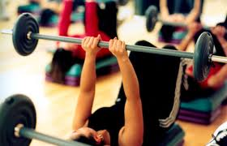
Ulaskom u olimpijski program sportaš se obavezuje da će poštovati olimpijske vrijednosti te pristaju na dopinška testiranja.
Svi sportaši koji žele biti sudionicima Olimpijskih igara moraju biti iznimni u svom sportu. Moraju živjeti strogim sportskim životom, ulagati sate napornog treninga, razviti snažan natjecateljski duh i osjećati želju za odmjeravanjem s drugim natjecateljima.

Slide 12
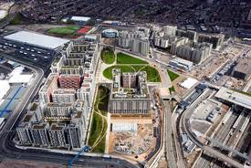
PREBIVALIŠTE NATJECATELJA ZA VRIJEME OLIMPIJSKIH IGARA
Većina sportaša živi u olimpijskom selu.

Slide 13
Olimpijske igre u Parizu 1942. godine olimpijske natjecatelje smjestili su u privremene kolibe.
Pravo Olimpijsko selo izgrađeno je 1932. godine kada su se igre održavale u Los Angelesu.

Slide 14
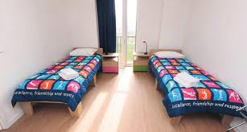
Prednost Olimpijskih sela je u tome što pružaju natjecateljima sve što trebaju: trgovine, poštu, kino, kulturni centar, restorane..

Slide 15
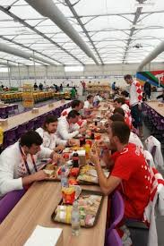
Jelovnici moraju biti raznovrsni kako bi zadovoljili ukuse sportaša sa pet kontinenata.

Slide 16
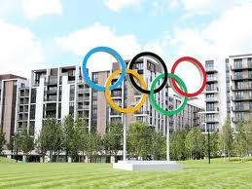
Sela imaju strogo osiguranje i samo oni s posebnom akreditacijom mogu u njih ući.
Prvotno selo bilo je rezervirano samo za muškarce. Žene u njih ulaze tek nakon 1956. godine na olimpijskim igrama u Melbourneu.

Slide 17
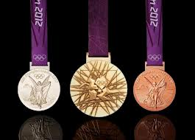
NAGRADE OLIMPIJSKIH POBJEDNIKA
Na starim Panhelenskim igrama pobjednici su za nagradu dobivali vijence od maslinovih, lovorovih i borovih grančica i celera.
Na modernim olimpijskim igrama tri najbolja sportaša u pojedinoj disciplini primaju zlatnu, srebrenu ili brončanu medalju kao nagradu.

Slide 18
Medalje koje se dodjeljuju na Ljetnim olimpijskim igrama moraju odgovarati standardima Međunarodnog olimpijskom odbora.
Od 1928. do 2000. godine na licima medalja bio je uvijek lik Nike, grčke božice pobjede.
2004. godine taj prikaz Nike promijenjen te se božica sada prikazuje kao krilata figura sa starim atenskim stadionom u pozadini.

Slide 19
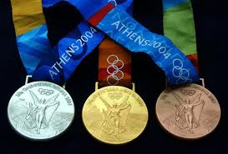
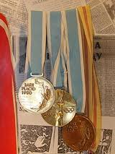
Medalje od 2004. godine
Medalje od 1932. godine

Slide 20
Danas pozlata pobjednikove medalje mora sadržavati najmanje 6 grama čistog zlata.
Osmero prvoplasiranih natjecatelja dobiva diplome o natjecanju.

Slide 21
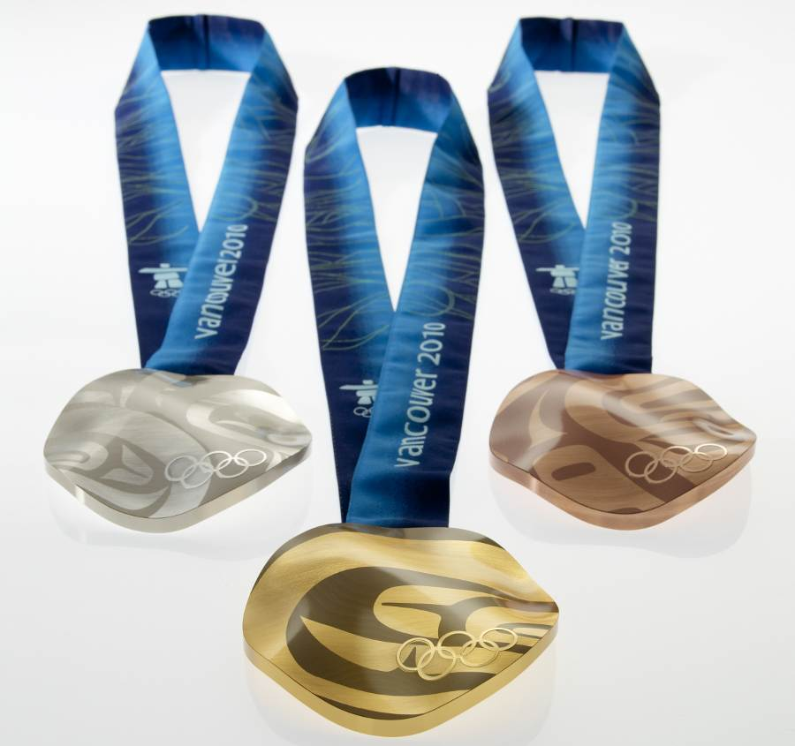
Medalje na Zimskim olimpijskim igrama nisu podložene takvim ograničenjima. Svaki organizacijski odbor slobodno dizajnira originalne medalje.
Postolje za proglašavanje
pobjednika i svečanost
dodjele medalja prvi
put se pojavilo na
Zimskim olimpijskim
igrama 1932. godine
u Lake Placidu.

Slide 22
UGROŽAVANJE OLIMPIJSKIH IGRA
Premda su počeci Olimpijskih igra bili skromni, danas su one prerasle u gigantsku mašineriju.
Pritisak sportaševe pratnje i sponzora te pojačan osobnom ambicijom neki olimpijac može se navesti na korištenje nedopuštenih sredstava ne bi li ostvario svoje ciljeve. Stoga doping opasno ugrožava Olimpijske igre.

Slide 23
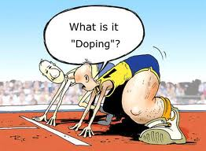
Zabranjene stvari uzimane u tajnosti mogu u kratkom roku povećati sportaševe tjelesne sposobnosti, poboljšati njegove rezultate, činiti izrugu načela jednakosti na sportskom polju, izdaje povjerenje gledatelja i što je najvažnije ugrožava život sportaša.
U borbi protiv dopinga uvedene su brojne mjere poput testova na zabranjena sredstva i metode te samo diskvalifikacija sportaša.

Slide 24
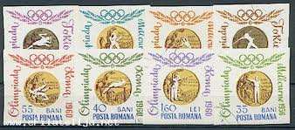
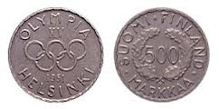
PRIHODI ZA ODRŽAVANJE OLIMPIJSKIH IGARA
Prve su se Olimpijske igre djelomice financirale objavljivanjem zbirke olimpijskih maraka. S istom namjerom za Olimpijske igre u Helsinkiju 1952. godine izdana zbirka kovanica

Slide 25
Danas je najvažniji izvor prihoda pravo prenošenja Olimpijskih igara koje plaćaju televizijske postaje.

Slide 26
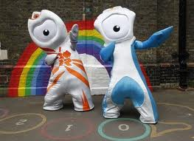
Osamdesetih godina 20.stoljeća Međunarodni olimpijski odbor uveo je marketinšku politiku sklapanja partnerskih odnosa s multinacionalnim tvrtkama. One dobivaju pravo na korištenje olimpijskim simbolom te su tvrtke osiguravale novčanu potporu.
Također maskote donose dodatni prihod u Olimpijske igre.

Slide 27
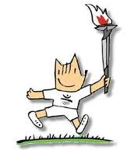
Prva službena maskota pojavila se 1972. godine na igrama u Munchenu.
Međutim maskota je najveću komercijalni uspjeh i popularnost doživjela Igrama u Barceloni 1992. godine. Bio je to psić Cobi kojeg je osmislio Javier Mariscal.

Slide 28
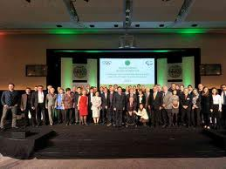
ULOGA MEĐUNARODNOG OLIMPIJSKOG ODBORA
Međunarodni olimpijski odbor (MOO) osnovao je Pierre de Coubertin 1894. godine u Parizu. Danas ga čini više od stotinu članova koji predstavljaju Nacionalne olimpijske odbore (NOO) iz svih dijelova svijeta

Slide 29
MOO vodi predsjednik koji se bira na osma godina s mogućnošću ponovnog biranja na još četiri godine.
Jedna od zadaća MOO jest osigurati održavanje svečanosti Olimpijskih igara.
Olimpijske igre ne organizira MOO, već organizacija odbora Olimpijskih igara (OOO) grada domaćina, MOO nadzire organizaciju.

Slide 30
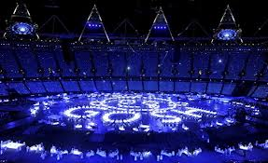
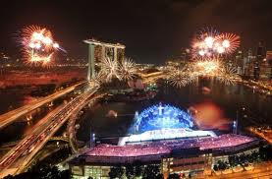
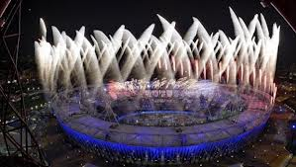

Slide 31
Švicarski grad Lausanne i MOO uspostavili su osobit odnos. Grada predstavlja sjedište MOO-a od 1915. godine. MOO selio se iz jedne zgrade u drugu sve dok 1968. godine kada je konačno Chateau de Vidy postao sjedište uprave i predsjednik rezidencije.

Slide 32
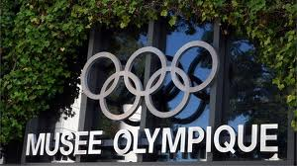
MEĐUNARODNI OLIMPIJSKI ODBOR ČUVA OLIMPIJSKE USPOMENE
Olimpijski muzej koji je također u Lausannei, samo nekoliko kilometara od sjedišta MOO-a, otvoren je za posjetitelje cijeloga svijeta.

Slide 33
Arhive, fotografije, filmovi, dokumenti i predmeti s Olimpijskih igara, zapravo olimpijsko nasljeđe, čuva se unutar njegovih zidina.
Niz stalnih postava daje priliku djeci i odraslima da istraže teme vezane za sport, umjetnost i kulturu te samo otkrivanje antičkih i modernih olimpijskih igara i olimpijskog pokreta uopće.
Olimpijski studijski centar otvoren je za sve studente i istraživaće.

Slide 34
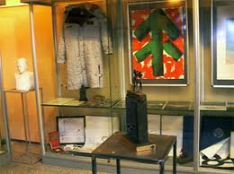
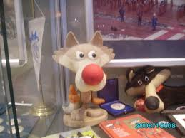
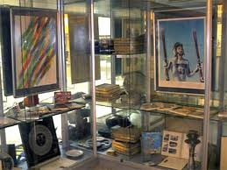
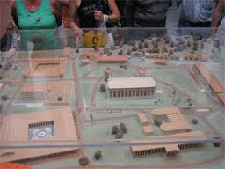

Slide 35
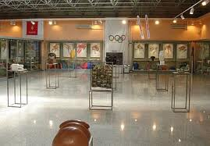
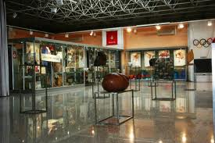
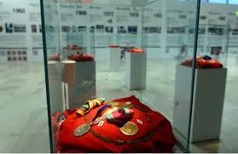

Slide 36
Ideju o osnivanju Olimpijskog muzeja prvi je iznio Pierre de Coubertin, a projekt je oživio Juan Antonio Samaranch, sedmi predsjednik MOO-a.
Olimpijski muzej na obalama Ženevskog jezera otvoren je 23. lipnja 1993. godine.

Slide 37
KRAJ

